Slide 1
Håndhygiene og antibiotikaresistens (AMR)
Utarbeidet av Nasjonal arbeidsgruppe for basale smittevernrutiner
2025
Notes:
Innhold i presentasjonen:
Kort introduksjon til utvikling av antibiotika og hvordan mikrober utvikler resistens mot antibiotika
Hvilke konsekvenser har antibiotikaresistens for pasienter og helsetjenesten
Hvordan vil verdensbilde se ut de neste tiårene med tanke på dødsfall knyttet til antibiotikaresistens
Håndhygiene- introduksjon
Hvordan kan håndhygiene forhindre resistensutvikling og overføring av resistente mikrober

Slide 2
Om bruk av presentasjonen
Det er ikke anledning til å redigere i denne presentasjonen før fremvisning (med unntak av å slette denne siden).
Benytt gjerne notater med utfyllende informasjon til bildene som ligger i notatsidene under bildet.
Det er imidlertid mulig å ta hele eller deler av innholdet over i andre maler. Illustrasjoner eid av FHI eller Nasjonal arbeidsgruppe for basale smitteverntiltak kan flyttes over og benyttes (de kan ikke endres på), men de må da krediteres.
Denne siden bør fjernes før bruk

Slide 3
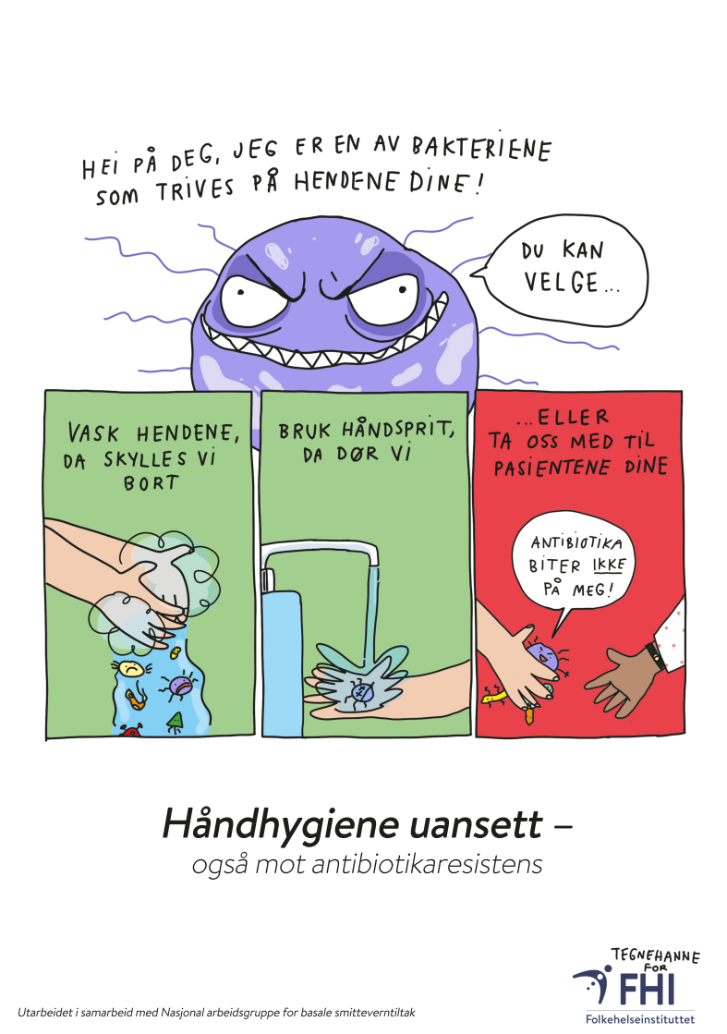
Innhold
Hva er AMR?
Konsekvenser av AMR
Fortid og fremtid
Hva bidrar til utvikling av antibiotikaresistens?
Hvordan utvikler bakterier resistens?
Hva kan vi gjøre for å snu trenden
Hendene som smittevei
Forutsetninger for effektiv håndhygiene
Håndhygiene til rett tid
Riktig bruk av hansker
Oppsummering

Slide 4
Hva er AMR?
Antimikrobielle midler og antimikrobiell resistens (AMR)
Antimikrobielle midler er en felles betegnelse for antibiotika, antivirale midler, soppdrepende midler og antiparasittiske midler, som brukes til å forebygge og behandle smittsomme sykdommer hos mennesker, dyr og planter.
Antimikrobiell resistens (AMR) oppstår når bakterier, virus, sopp og parasitter ikke lenger reagerer på antimikrobielle legemidler.
AMR er en naturlig prosess som skjer over tid gjennom genetiske endringer. Fremvekst og spredning akselereres av menneskelig aktivitet, hovedsakelig misbruk og overforbruk av antimikrobielle midler.
Ref.: https://www.who.int/news-room/fact-sheets/detail/antimicrobial-resistance

Slide 5
Fortid og fremtid
Oppdagelsen av antibiotika var et svært viktig medisinsk fremskritt
1920-1960 tallet: flere store og viktige grupper med antibiotika ble tilgjengelig (penicilliner, cefalosporiner, tetracykliner mm)
1940 tallet: første rapporterte resistenstilfelle. Gul stafylokokk som var resistent mot penicillin
Hva bringer fremtiden?
Det er estimert at på verdensbasis i 2050 vil 8.2 millioner dødsfall være assosiert med AMR og 1.9 millioner dødsfall vil være direkte forårsaket av AMR.
Lavinnteksland i Sør-Asia, Latin-Amerika og karibien vil bli hardest rammet
Økningen i dødsfall forårsaket av AMR vil være størst hos de over 70 år
Kilde: GBD 2021 Antimicrobial Resistance Collaborators. Global burden of bacterial antimicrobial resistance 1990-2021: a systematic analysis with forecasts to 2050. Lancet. 2024 Sep 28;404:1199-1226
Notes:
Estimatene gjengitt under punktet "Hva bringer fremtiden?« antyder sannsynlige fremtidsutsikter gitt at vi ikke gjør endringer i vår medisinske praksis.
Relevante endringer som kan redusere AMR risiko er for eksempel redusert forekomst av infeksjoner grunnet gode smitteverntiltak og utvikling av nye antibiotikatyper uten resistensproblematikk.

Slide 6
Hva bidrar til utvikling av antibiotikaresistens?
Overforbruk av antibiotika
Bruk av bredspektret antibiotika
Spredning av bakterier med antibiotikaresistens
Manglende etterlevelse av basale smittevernrutiner og håndhygiene spesielt
Bilde: Cecilia Tomter, Nasjonal arbeidsgruppe for basale smittevernrutiner
Notes:
Overforbruk: Antibiotika er bare effektive mot infeksjoner som skyldes bakterier. Vanlige infeksjoner skyldes ofte virus, og antibiotika virker ikke på virus. Derfor har antibiotika ingen virkning om du er forkjølet eller har influensa. Mange infeksjoner som skyldes bakterier, vil også gå over uten antibiotika. Unødvendig bruk av antibiotika enten hos mennesker eller hos dyr er et problem. For å forhindre eller utsette resistensutviklingen er det viktig at man bare bruker antibiotika når det trengs.
Bredspektret antibiotika: bredspektret antibiotika virker på mange ulike bakterier. Denne typen antibiotika påvirker også de nyttige bakteriene vi har i kroppen, for eksempel på huden, i tarmen og på slimhinnene. Bruk av bredspektret antibiotika gir også større risiko for antibiotikaresistens. Målrettet behandling med smalspektret antibiotika er derfor viktig tiltak for å forhindre utvikling av resistens.
Spredning av antibiotikaresistente bakterier: Når bakterier er blitt resistente, kan videre spredning av slike bakterier skje gjennom kontakt mellom menneske, gjennom kontakt mellom menneske og dyr eller til menneske fra vann, mat og miljøet. Bakterier kan også utveksle resistensen og dermed «spre resistens» til andre bakterier, på tvers av bakterietyper.
Internasjonal reiseaktivitet og handel med dyr og varer bidrar til spredning av antibiotikaresistente bakterier over landegrensene. Gode smitteverntiltak og overvåkning av antibiotikaresistens hos mikrober og antibiotikabruk er med å begrense utvikling av antibiotikaresistens.
Etterlevelse av basale smittevernrutiner og håndhygiene spesielt er et enkelt og effektivt tiltak for å forebygge spredning av mikroorganismer, også de resistente.
Kilde: HelseNorge

Slide 7
Hvordan utvikler bakterier resistens?
Naturlig resistens
Medfødte evne til å motstå visse antibiotika
Ervervet resistens
Endring i arvestoff
Henting og deling av resistensgener fra andre bakterier
Bilde: Cecilia Tomter, Nasjonal arbeidsgruppe for basale smittevernrutiner
Notes:
Bakterier kan være resistente naturlig eller ervervet:
Naturlig resistens: er bakterier medfødte evne til å motstå utvalgte antibiotika uten å ha vært eksponert for dem tidligere. Dette skyldes ofte strukturelle eller funksjonelle egenskaper ved bakteriene som gjør dem uegnet for antibiotikaens virkningsmekanisme. Eksempel på naturlig resistens er Mycoplasma bakterien som har ikke cellevegg. Flere antibiotikatyper, inkludert penicillin, dreper bakterier ved å hindre at de får bygget opp ny cellevegg ved deling. Ettersom mycoplasma bakterien ikke har cellevegg er den medfødt motstandsdyktig mot denne effekten. Ervervet resistens : Det er to hovedmåter mikrober kan erverve resistens:
1)Endringer i arvestoffet (DNA) - dette kan skje spontant, men mutasjonsfrekvensen kan fremmes av antibiotikabruk
2)Hente resistensgener fra andre bakterier: dette kan skje ved at bakterier deler gener med nabo-bakterier eller ved at mutasjoner overføres til neste generasjon bakterier ved celledeling. Det varierer hvor fort bakterier deler seg, for eksempel har E.coli, som er en tarmbakterie, en generasjonstid på 17 minutter.

Slide 8
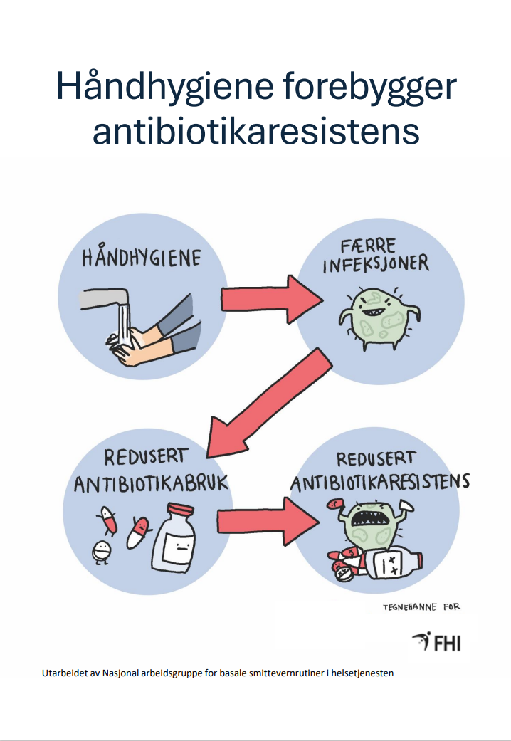
Hva kan vi gjøre for å snu trenden?
Riktig bruk av antibiotika – bare når det trengs
Forskning og overvåkning av antibiotikaresistens og -forbruk for riktige tiltak
Hindre spredning av resistente mikrober og forebygge infeksjoner
Basale smittevernrutiner
Vaksinering
Isolere der det er behov
Notes:
Bruke antibiotika bare når det trengs og bruke de riktig, dvs. riktig dose, riktig behandlingslengde, riktig antibiotikatype og riktig indikasjon, dette gjelder både mennesker og dyr
Skaffe bedre kunnskap om bakterier og deres evner ved å forske på de og overvåke resistens for å finne forebyggende tiltak
Hindre spredning av resistente mikrober ved å: etterleve basale smittevernrutiner med håndhygiene i spissen, og ta anbefalte vaksiner for å forebygger infeksjoner. Får man ikke infeksjon så trenge man ikke antibiotikabehandlig, mindre bruk av antibiotika forebygger resistensutvikling. I noen situasjon blir det nødvendig å isolere en pasient for å forebygge spredning.

Slide 9
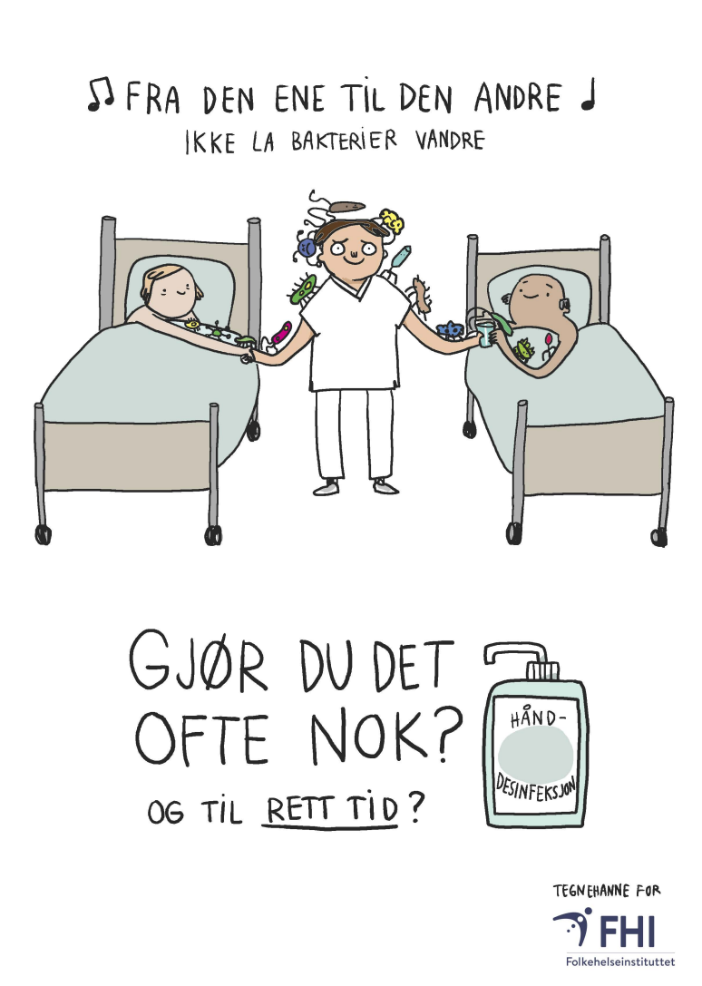
Hendene som smittevei
Helsepersonells hender er ofte i kontakt med overflater, gjenstander og pasientens kropp.
Berøring medfører direkte og indirekte overføring av mikroorganismer.
Kortvarig kontakt (f.eks. håndtrykk, blodtrykksmåling) kan kontaminere hendene med bakterier.
Manglende håndhygiene fører til økt bakteriemengde på hendene over tid.
Internasjonal forskning viser at helsepersonell kun utfører håndhygiene i 20-80 % av tilfellene hvor det er påkrevet.
Kilde: Håndbok for håndhygiene

Slide 10
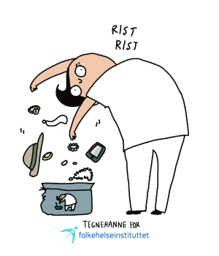
Forutsetninger for effektiv håndhygiene
Negler skal være korte og naturlige
Negler lengre enn 2mm samler flere bakterier enn kortere negler.
Kunstige negler og neglepynt øker bakterier både før og etter håndhygiene.
Lange negler økt sannsynligheten for at hansker sprekker.
Bar fra albuen og ned
Hendene må være fri for håndsmykker og armbåndsur.
Fuktig miljø under ringer gir gode levevilkår for bakterier.
Helsepersonell med armbåndsur har flere bakterier på hendene.
Arbeidsantrekk må ha korte ermer
Lange ermer på arbeidsuniformen kan kontamineres.
Stor risiko for rekontaminering når ermene trekkes ned igjen etter utført håndhygiene.
Lange ermer kan også bidra til at det ikke blir utført tilstrekkelig håndhygiene rundt håndleddene og eventuelt underarmene.
Kilde: Håndbok for håndhygiene i helsetjenesten, FHI

Slide 11
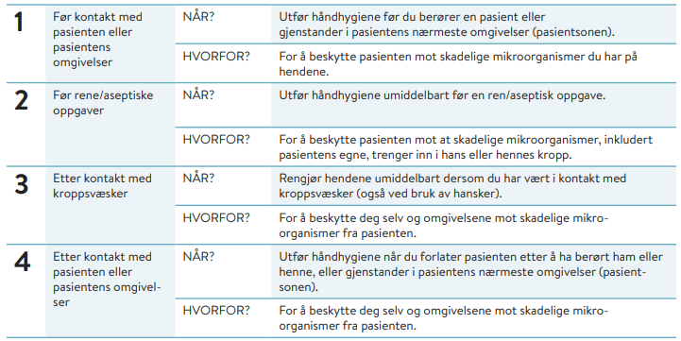
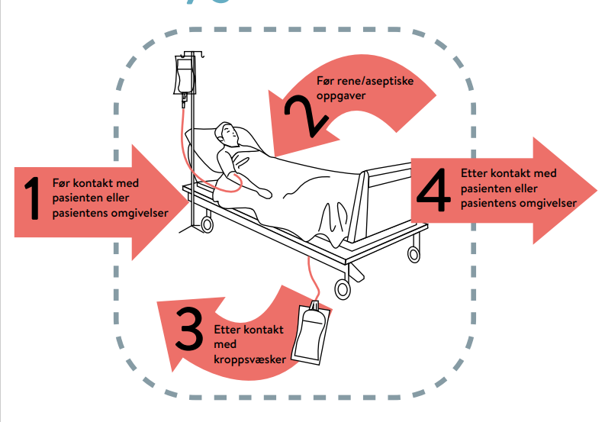
Håndhygiene til rett tid
Denne og lignende plakaten finner dere her: Kapittel om indikasjoner for håndhygiene i Håndhygieneveilederen - Folkehelseinstituttet - FHI
Notes:
Den norske modellen for Håndhygiene er bygd opp som WHO sin 5 moments for hand hygiene. Men I Norge har vi slått sammen indikasjon 4 (etter kontakt med pasienten) og indikasjon 5 (etter kontakt med pasientens omgivellser) til en indikasjon, for å gjøre modellen enklere.

Slide 12
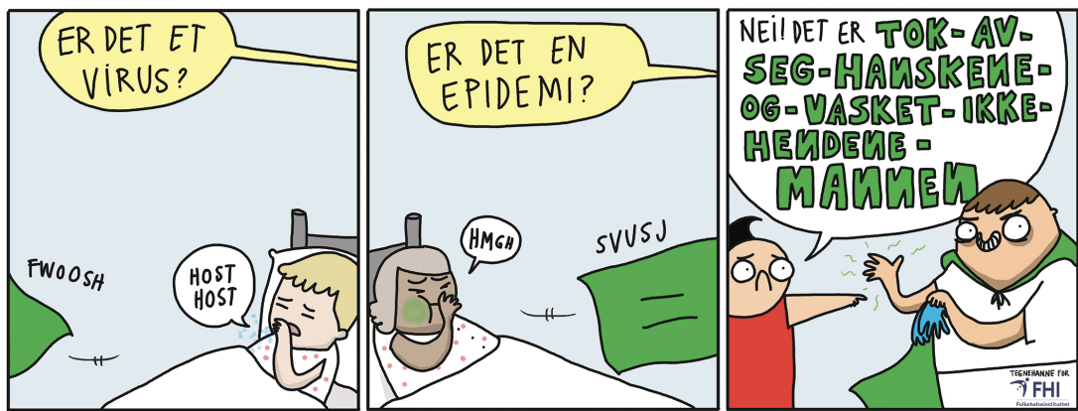
Riktig bruk av hansker
- Bare når det trengs!
Rene engangshansker beskytter helsepersonells hender mot forurensing av mikroorganismer og kroppsvæsker.
Hansker er anbefalt i enkelte situasjoner, som et supplement til håndhygiene.
Riktig bruk av hansker er et viktig smitteverntiltak.
Feil bruk av hansker kan føre til økt smitterisiko.
Hendene kan bli forurenset også med hansker på, og hansker erstatter derfor aldri håndhygiene.
Behovet for håndhygiene er det samme, uavhengig av om hansker benyttes eller ikke.

Slide 13
Husk - urene hansker sprer også resistente mikrober!
Stopp!
Tenk!
Gjør en forskjell!
Bytt i tide!
Bilde: Cecilia Tomter, Nasjonal arbeidsgruppe for basale smittevernrutiner
Notes:
Er det riktig å bruke hansker nå? Kommer jeg:
i kontakt med kroppsvæsker eller skadelige medikamenter/kjemikalier
Har jeg sår eller eksem på hendene
Er det kjent smitte som krever hansker
Hansker bare når det trens er fra for pasienten, deg og miljøet!

Slide 14
Oppsummering
Bedre etterlevelse av håndhygiene gir færre infeksjoner, som resulterer i redusert behov for antibiotika, og dermed redusert antibiotikaresistens.
Håndhygiene hindrer spredning av resistente mikrober.
Bruk antibiotika kun når det trengs -bevar antibiotikaenes effekt for fremtidige generasjoner!

